Slide 1
Gemini_2 模组设计说明
20231008

Slide 2
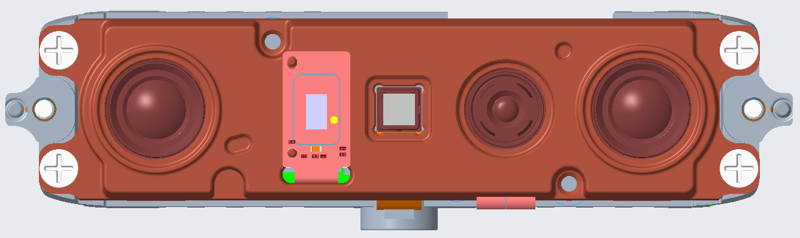
一、器件说明
IR模组
LDP模组
激光模组
RGB模组
IR模组
模组支架（铝合金）

Slide 3
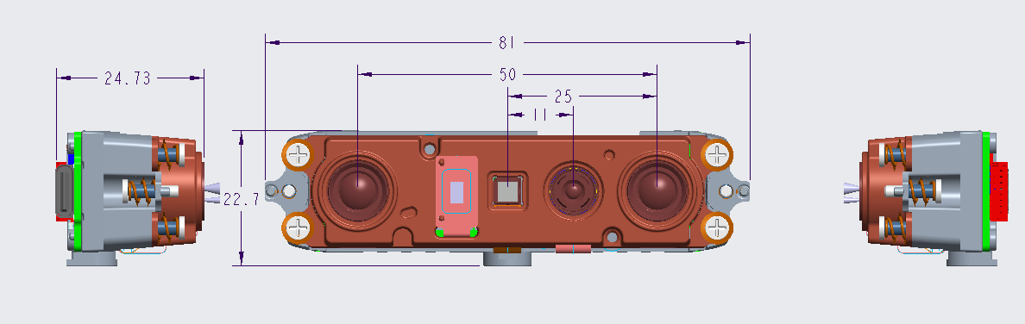
二、外形尺寸
备注：尺寸公差+/-0.30mm

Slide 4
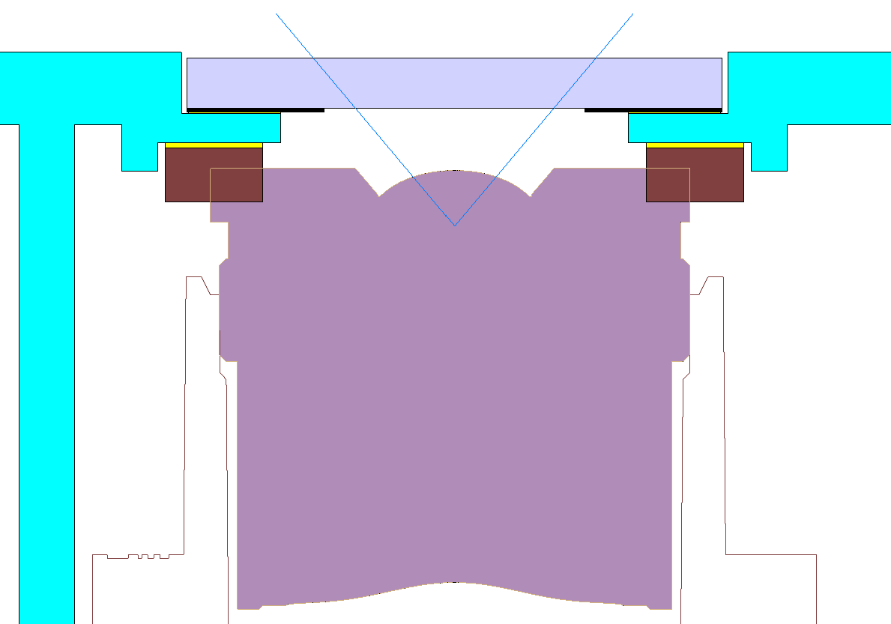
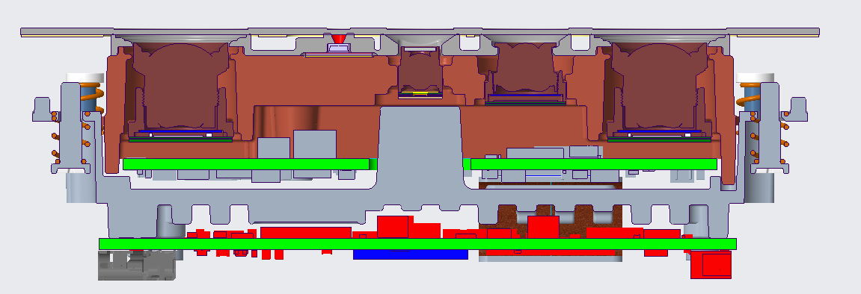
三、镜片和密封结构参考设计：
镜片丝印边界与镜头视场角设计间隙≥0.5mm
镜片
外壳组件
密封泡棉或
密封硅胶套
镜头
镜片丝印
图内模组Lens有开好了透光孔，可参考局部截图
备注：
1.镜片丝印边界与镜头视场角设计间隙≥0.5mm；
2.需要搭配配套硅胶套使用，硅胶套与镜片需要干涉0.1-0.15mm；
3.镜片厚度推荐0.5-0.7mm,不能超过0.7mm;
4.整机装配后，确保镜片不能有变形，或者变形小于0.1mm;
5.镜片尺寸建议：80*18.5*0.7mm;

Slide 5
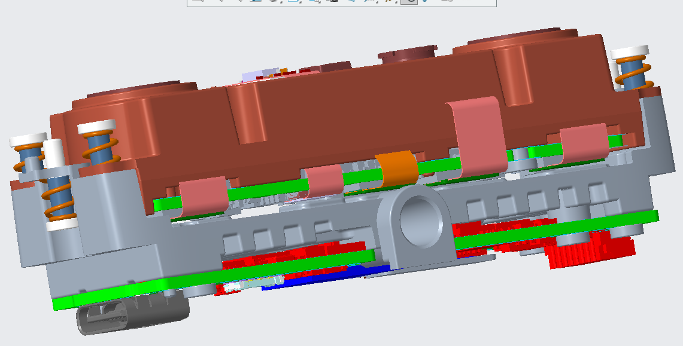
五、连接方式
TYPE-C连接器，插头有不同长度的，在设计外壳时要注意外壳的厚度，
避免插拔时接头过盈或接触不到位；

Slide 6
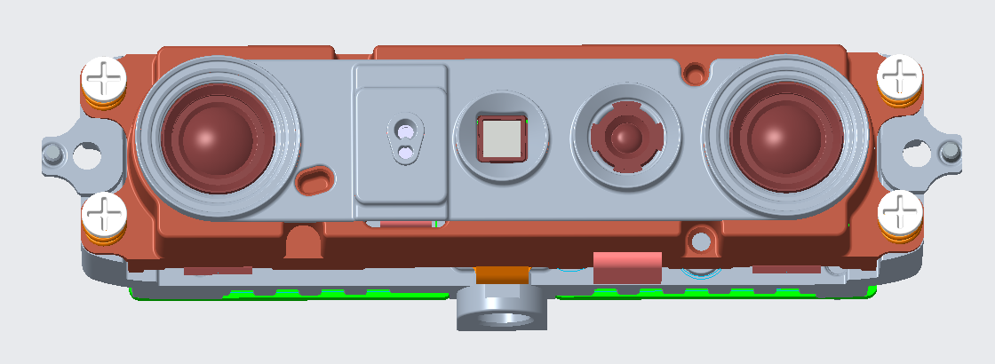
五、固定方式
1.X、Y方向的固定方式采用定位柱限位，同时使用弹簧螺钉（压紧力0.35kg-0.5kg）进行固定；
2.箭头指示两处需要与整机外壳地充分接触，满足ESD要求，如无法实现，则必须使用1/4-20unc孔进行接地；

Slide 7
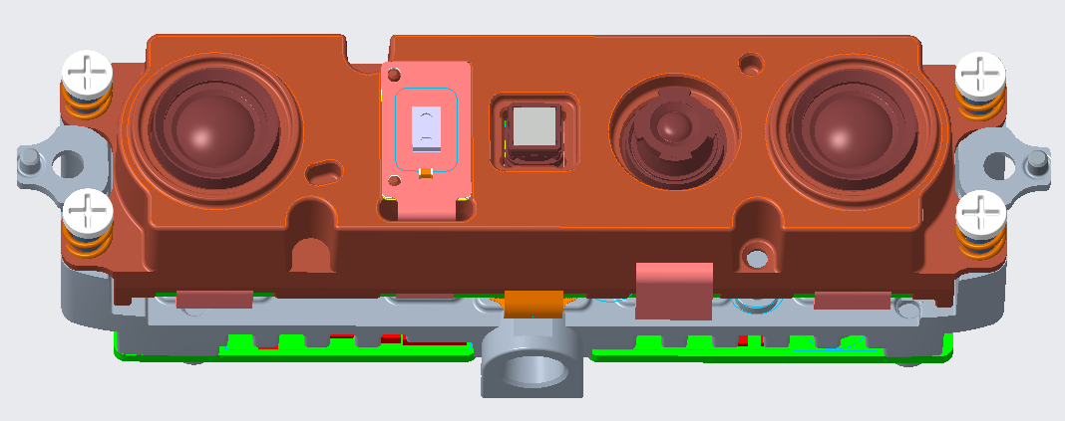
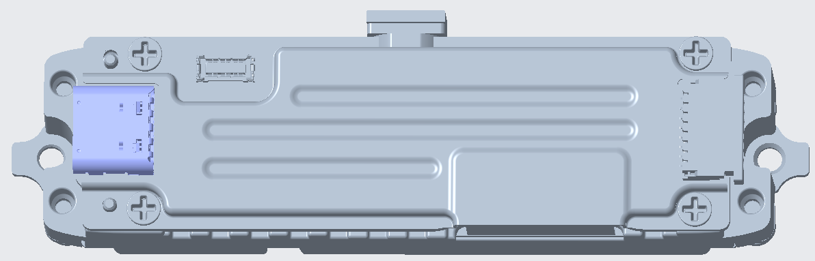
五、散热方式-1（主动散热）
散热方式：建议使用风扇进行主动散热；
模组工作温度范围：
LDM模组温度＜60℃；
IR模组＜60℃；
RGB模组＜60℃；
主板上各个芯片温度＜70℃；

Slide 8
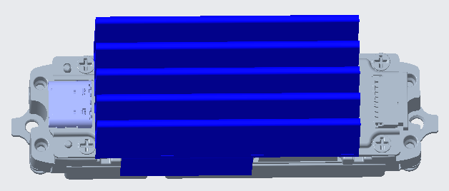
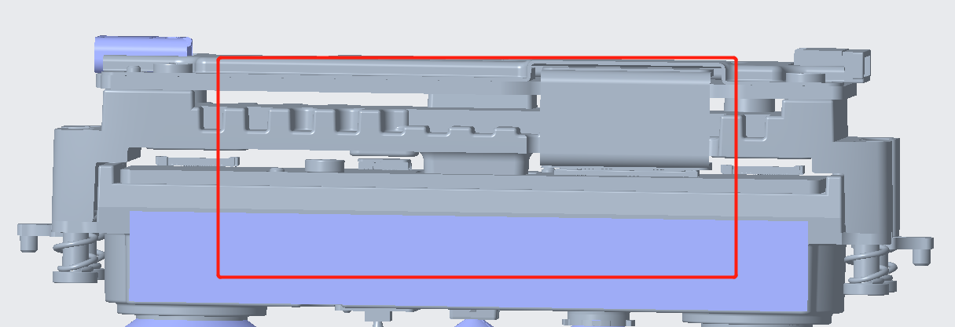
五、散热方式-2（被动散热）
1、被动散热需要在模组的屏蔽盖增加散热翅片（散热翅片需要在整机上进行使用0.35kg-0.5kg的弹簧螺钉进行固定），后盖与散热翅片之间涂抹3W以上的导热凝胶或者导热硅胶片；
2、侧边在粘贴石墨导热片，石墨导热片建议使用500W以上规格的。
3、建议外壳开散热孔来加强散热，比较有效的开孔方向为上下方向，如果顶部不能开，建议左右方向+底部。

Slide 9
六、 整机设计要求：
1. 密封要求
a. 镜头与外壳之间采用泡棉密封或者密封硅胶套，做防尘作用；
b.模组的安装请参考第六页与第八页的固定说明；
c.镜片与镜头的安装建议为平行状态，两者的夹角角度＜1°；
2. 透光要求
1)RGB(420~650nm)透过率≥91%；
2)IR、LDM孔位(858 ±20nm) 透过率≥91%；
3)LDP孔位（940nm±30）透过率≥91%
4)所有孔均为全透效果；
3.散热要求
a. 激光模组、RGB模组、主板芯片位置通过导热材料连接外部金属零件，延展散热面积，建议加入风扇主动散热；
b. 禁止模组被其他热源加热；
4.客户开模前请回传与模组相关部分的结构图来做结构评审。

